Slide 1
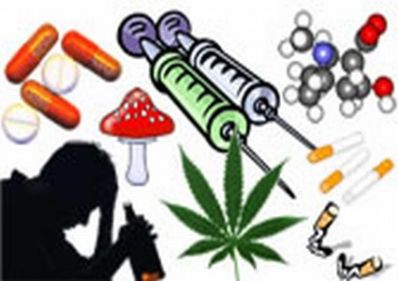
LAS DROGAS

Slide 2
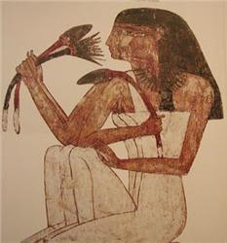
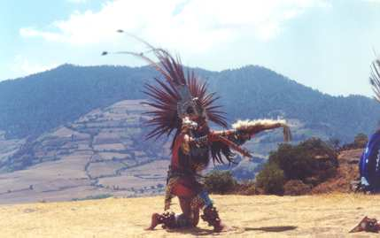
PRESENTACIÓN
Las adicciones no son un tema que se revise recientemente,
la historia del hombre nos presenta muchas oportunidades
para reconocer que en muchos de los pueblos de la
antigüedad existían las adicciones.

Slide 3
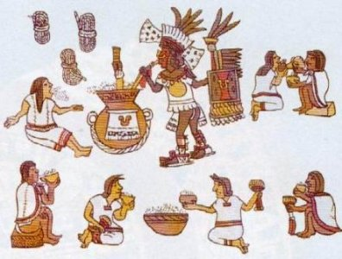
Las diferentes motivaciones por las cuales el hombre ha consumido alcohol, mascado tabaco u hojas de coca, así como utilizar la marihuana o el opio, nos plantea primero la necesidad de los grupos sociales de aliviar el dolor, o para usos ceremoniales, ganando la partida el empleo de plantas en la curación de enfermedades.

Slide 4

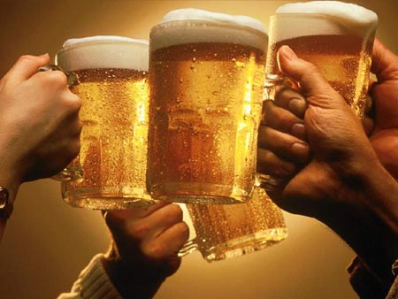
Los rituales y ofrendas a sus diferentes deidades, así como el uso de alcohol y otros productos que generan adicción en las ceremonias del hombre, se fueron transformando en vicios que cada grupo social, manejaba de manera distinta.
Así las causas de las adicciones se han visto minimizadas por
la historia, justificando el hecho de utilizar el tabaco, el alcohol
y otros enervantes como elementos “socializadores”.

Slide 5
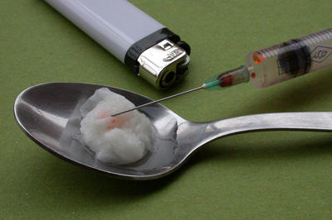
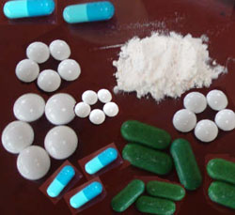
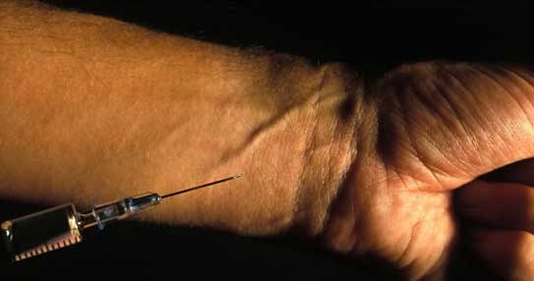
Acercándonos a la actualidad junto a las mencionadas anteriormente y sus derivados industriales o químicos, destacan las nuevas adicciones, algunas derivadas de otras sustancias como la cocaína o la heroína, las drogas de diseño.

Slide 6
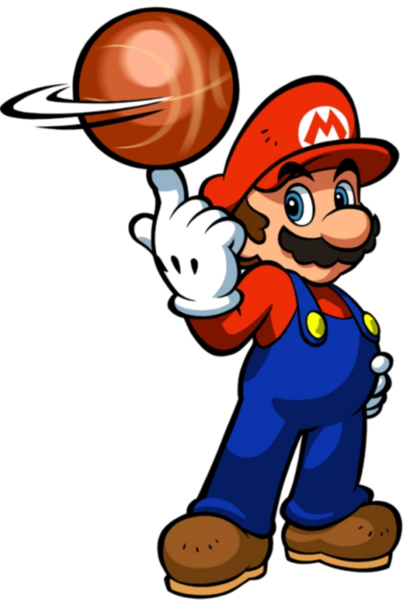
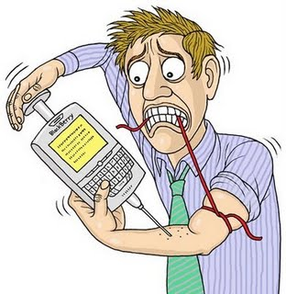

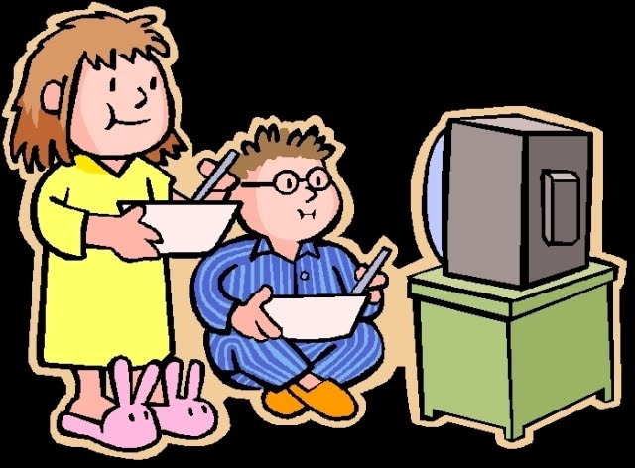

Además de otras adicciones que corresponden al comportamiento como resultado de la sociedad tecnológica en la que vivimos, como la adicción a internet, a los juegos de video, al celular, a la televisión, a las compras, y a un número importante de conductas que pueden ser adictivas.

Slide 7
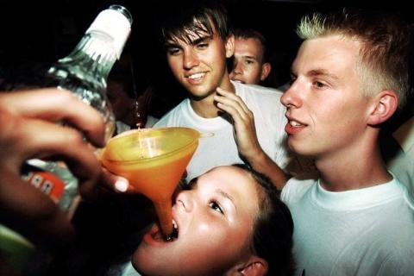
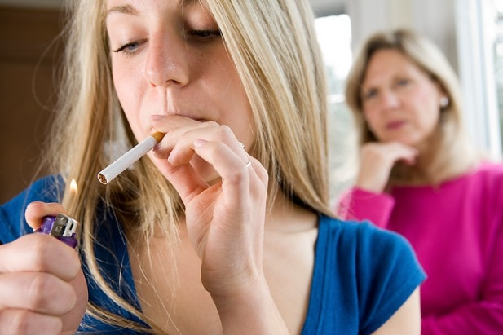
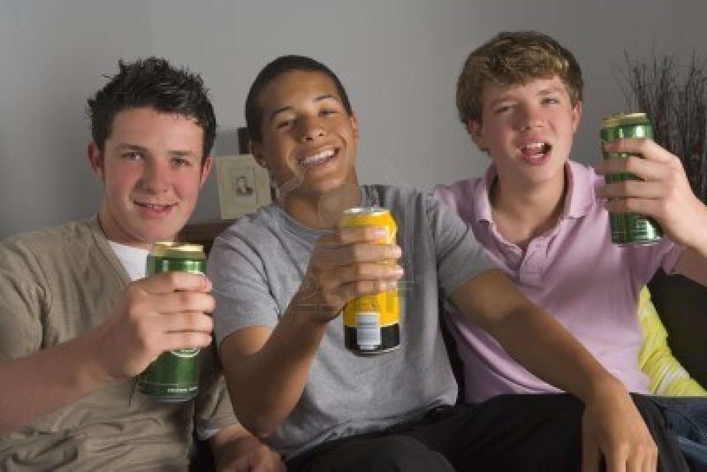
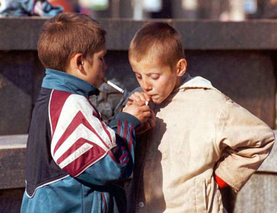
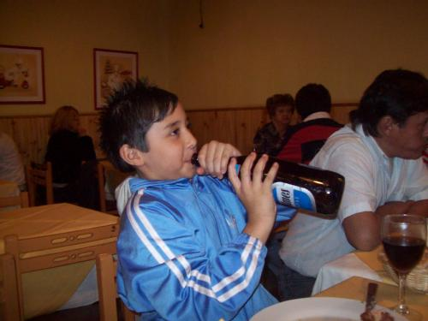
Los jovencitos frecuentemente empiezan a fumar cigarrillos como una travesura o por imitación, lo mismo ocurre con el consumo del alcohol que al ser tolerados por las familias y la sociedad en general, inducen a los muy jóvenes a iniciar su camino hacia las adicciones.

Slide 8
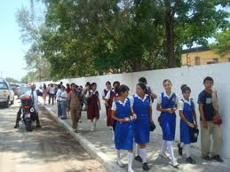
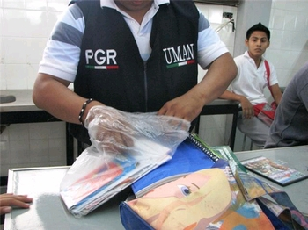
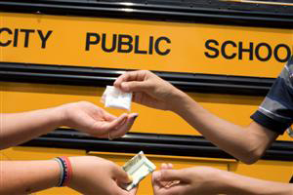
Las escuelas se han visto superadas por la influencia de los traficantes y desgraciadamente en muchos lugares se encuentran agazapados, aún entre sus mismos compañeros los vendedores de drogas.

Slide 9
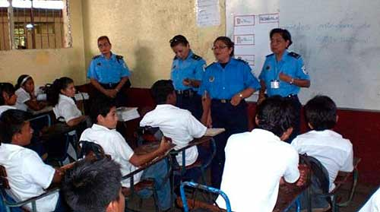
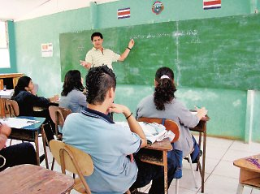

El consumo de drogas entre los alumnos de las escuelas primarias y secundarias se ha convertido en un verdadero problema que requiere de una atención especial por parte de las autoridades civiles y educativas, así como de los maestros y padres de familia ante el peligroso aumento de niños y jóvenes con problemas de adicción.

Slide 10
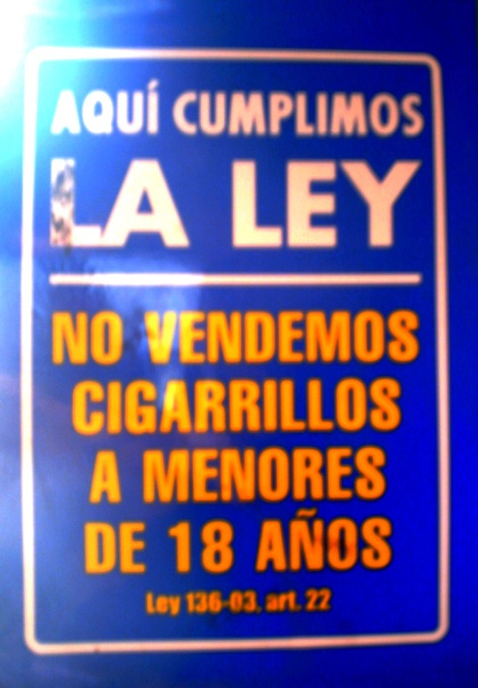
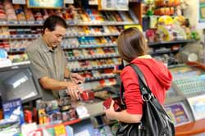
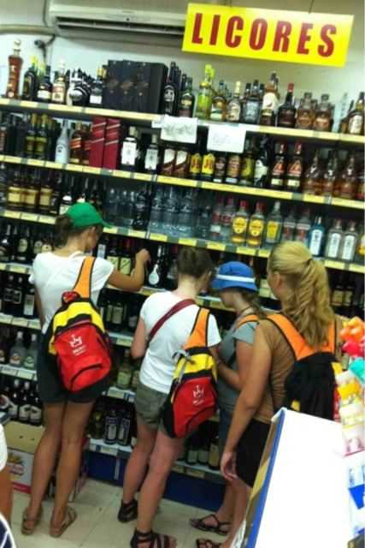
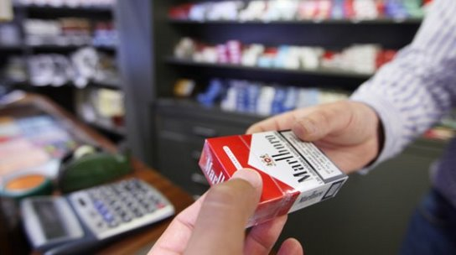
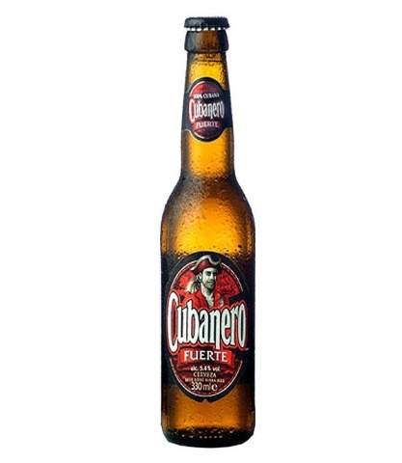
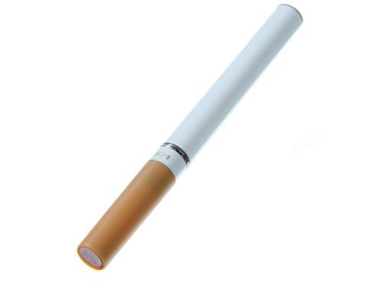
Aún cuando los reglamentos escolares son muy severos en cuanto al consumo del tabaco, es una conducta que diariamente aumenta, ante la facilidad que existe de adquirir en cualquier tiendita una cajetilla de cigarros, a pesar de que por ley sólo deben venderse a los adultos, lo mismo ha ocurrido con la venta de cerveza y bebidas alcohólicas .

Slide 11
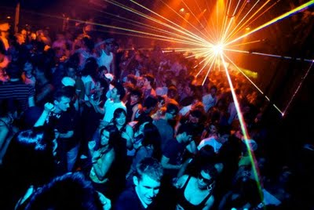
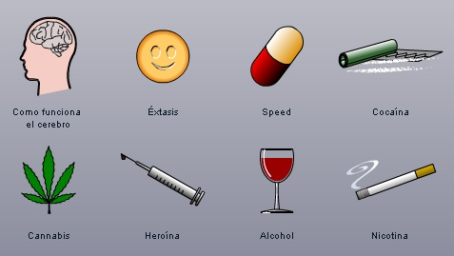
Lo mismo ocurre en los “antros” y centros de diversión donde se permite la entrada a menores y no tienen ninguna preocupación en venderles bebidas con alcohol, esta conducta permisiva ha dado lugar a que de manera clandestina, sea posible conseguir en cualquier lugar otro tipo de sustancias que causan dependencia y cuyos efectos son de mayor riesgo.

Slide 12

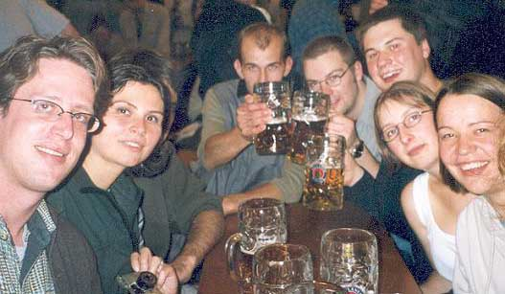
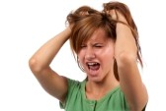

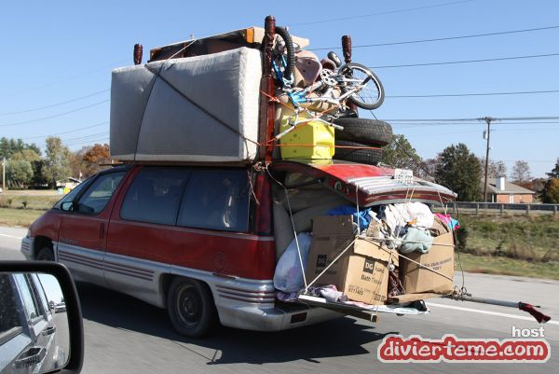
En cuanto a las causas del consumo de enervantes
por algunos jovencitos tenemos:
El de carácter social.
Se ven envueltos en serios problemas familiares, como la desintegración familiar, el abandono y la separación ocasionada por el divorcio.
Así como otras muchas familias que se separan motivados por la migración hacia las ciudades con mejores oportunidades laborales.

